Slide 1
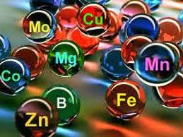
Вплив металів на організм людини
Підготували:
учениці 10 класу
Сидорук Оксана
Музичук Ірина

Slide 2
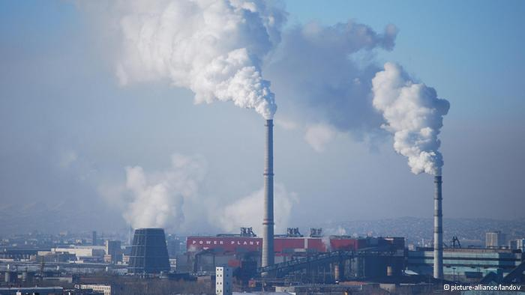
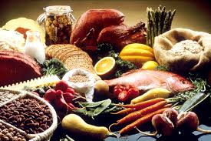
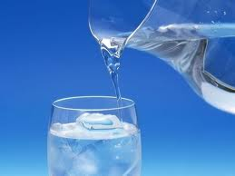
Існує три шляхи потрапляння металів до організму людини:
через атмосферне повітря з токсичним пилом;
через харчові продукти;
через питну воду.

Slide 3
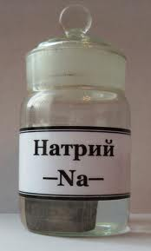
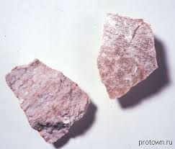
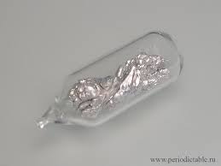
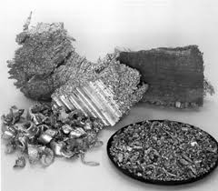
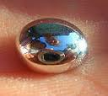
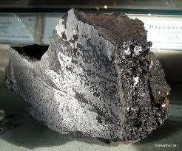
Розглянемо фізіологічну дію металів на організм людини:
Калій.
Магній
Кальцій
Ферум
Ртуть

Slide 4
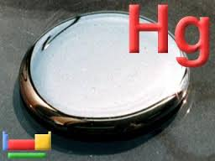
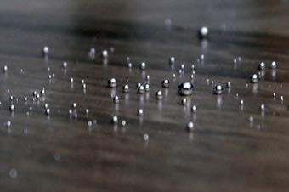



Ртуть
Ртуть характеризується спорідненістю до SH-груп. Із цим пов'язана її небезпека для організму. При ртутній інтоксикації блокується синтез білка. Ртуть накопичується в нирках, достатньо велика її кількість проникає до головного мозку та інших тканин, що збагачені ліпідами.
Саме страшне те, що ртуть на організм діє безсимптомно. В організмі починаються незліченні незворотні процеси: запаморочення, головний біль, запалення ясен, нудота, випадання волосся, безсоння, порушення концентрації уваги.

Slide 5
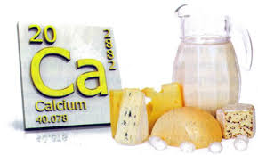
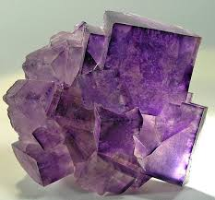
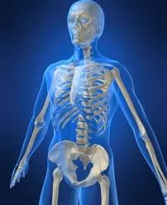

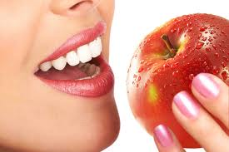
Кальцій
Кальцій входить до складу кісток, зубів, в йонній формі бере участь у регуляції обміну речовин, скорочень скелетних м’язів, діяльності серця; необхідний для забезпечення зазідання крові у людини.
При регулярному вживанні більш ніж 2,5 г кальцію на добу починає проявлятися його негативна дія (стенокардія, нефрокальциноз, підвищення зсідання крові та ін.

Slide 6
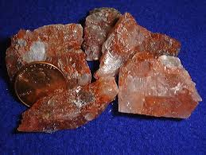
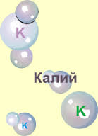

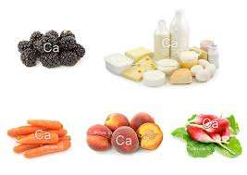


Калій
Відповідає за нормальний водний баланс в організмі. Від цього залежить робота серця, його ритм, а також діяльність нервів і м’язів. Вміст в організмі солей, кислот і лугів теж регулюється за допомогою калію: він зменшує набряки і стимулює вироблення необхідних ферментів, бере участь у забезпечені транспорту сполук через клітинні мембрани.
Дефіцит калію проявляється порушеннями роботи серця, нирок та наднирників, обміну речовин; втомою і нервовим виснаженням, ерозіями виразками і слизових оболонок, погано загоюються рани, суха шкіра, ламке волосся і нігті. Якщо калію не вистачає вагітній жінці, то можуть виникнути ускладнення, в тому числі і вроджені патології у дитини.

Slide 7
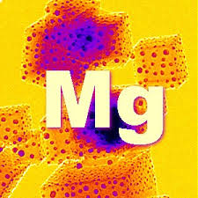
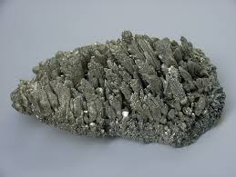




Магній
Магній бере участь в різних процесах метаболізму. Він грає важливу роль при процесі скорочення м'язів
(у тому числі серцевого м'яза), підтримує нормальний ритм серця, впливає на нервово-м'язову збудливість. Стимулює захисні механізми організму, впливає на правильний розвиток кісткової системи, а також надає заспокійливу дію. Магній є макроелементом, необхідним для правильного функціонування клітин.

Slide 8
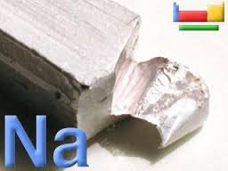
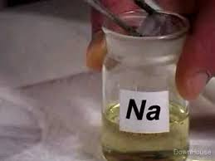
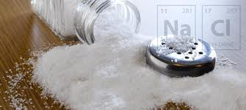
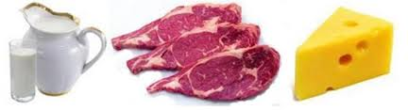
Натрій
Натрій - елемент, який грає досить важливу роль у функціонуванні людського організму. Головне його призначення - здійснення та підтримання водно-сольового обміну, нервово-м'язової діяльності і роботи нирок.
Він впливає на органи і тканини як самостійний елемент, так і в поєднанні з іншими речовинами. Крім того, натрій сприяє транспортуванні різних речовин до клітин, відповідає за стан нервових сигналів і м'язових
скорочень, а також розширює судини.
Натрій не може вироблятися організмом самостійно, тому надходить він із зовнішніх джерел. Всім відоме джерело натрію - кухонна сіль. Натрій міститься в морській солі, розсолах, солоному м'ясі, твердих сортах сиру, яйцях, і молоці.
Надлишок натрію в організмі приносить йому значної шкоди. Адже кухонна сіль збільшує навантаження на серце, нирки, печінка.

Slide 9
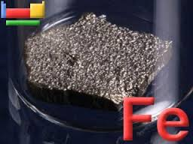
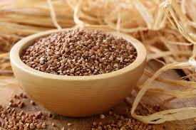

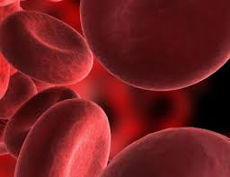
Ферум
Залізо – це дуже важливий мікроелемент, що грає вирішальну роль у здоров'я людини. Його найбільш важливою функцією є участь у структуруванні білків, у синтезі кисню, гемоглобіну й міоглобіну в організмі, у забезпеченні обмінних процесів, нормального функціонування імунної системи. Недостатня кількість Феруму в організмі призводить до розвитку недокрів’я, що характеризується зниженням гемоглобіну. Крім того, порушується і функція травних залоз, нервової системи, м’язового апарату. Цього можна уникнути, приймаючи спеціальні лікарські препарати, а також збільшуючи у харчовому раціоні вміст гречки і яблук. Причому надлишок Феруму в організмі ще більш небезпечний, ніж його недостача, оскільки він дуже важко виводиться з організму

Slide 10
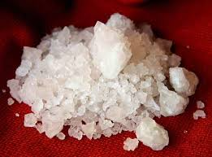
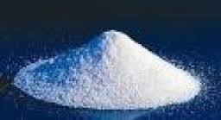
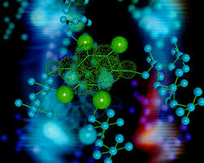
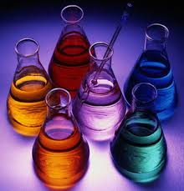
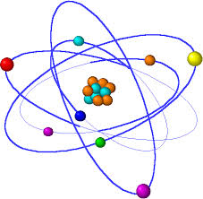
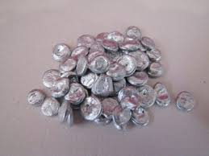
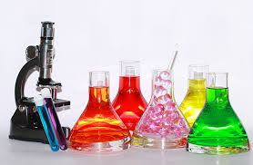
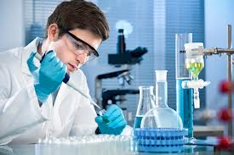
Отже, метали належать до так званих мікроелементів - хімічних елементів, що присутні в живих істотах у низьких концентраціях (тисячні частки відсотка і нижче). Ці елементи, як вітаміни, потрібні людському організму для його нормального функціонування. Нестача мікроелементів в організмі спричинює різні захворювання.

Slide 11
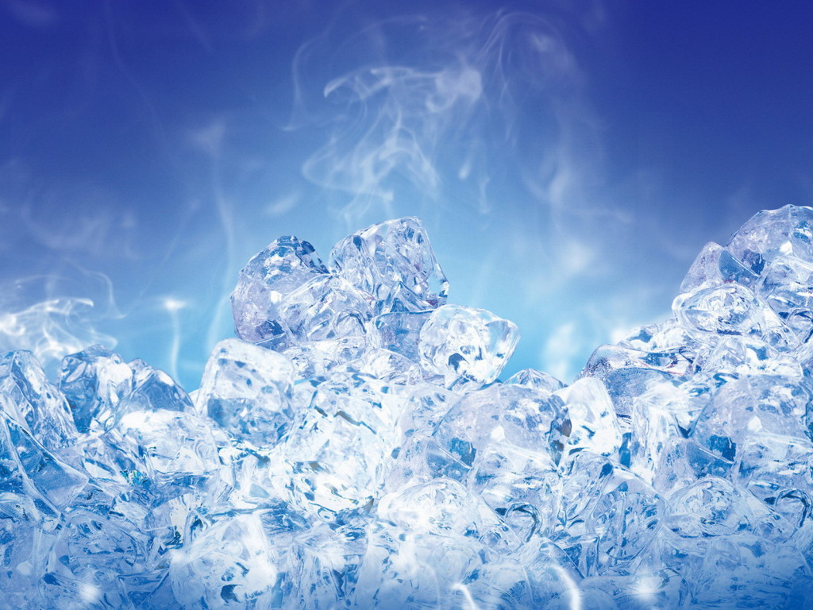
Дякуємо за увагу!
2014 р.

